Slide 1

К проекту решения Совета депутатов севастьяновского сельского поселения Приозерского муниципального района Ленинградской области «О бюджете севастьяновского сельского поселения Приозерского муниципального района на 2026 - 2028 годы»

Slide 2
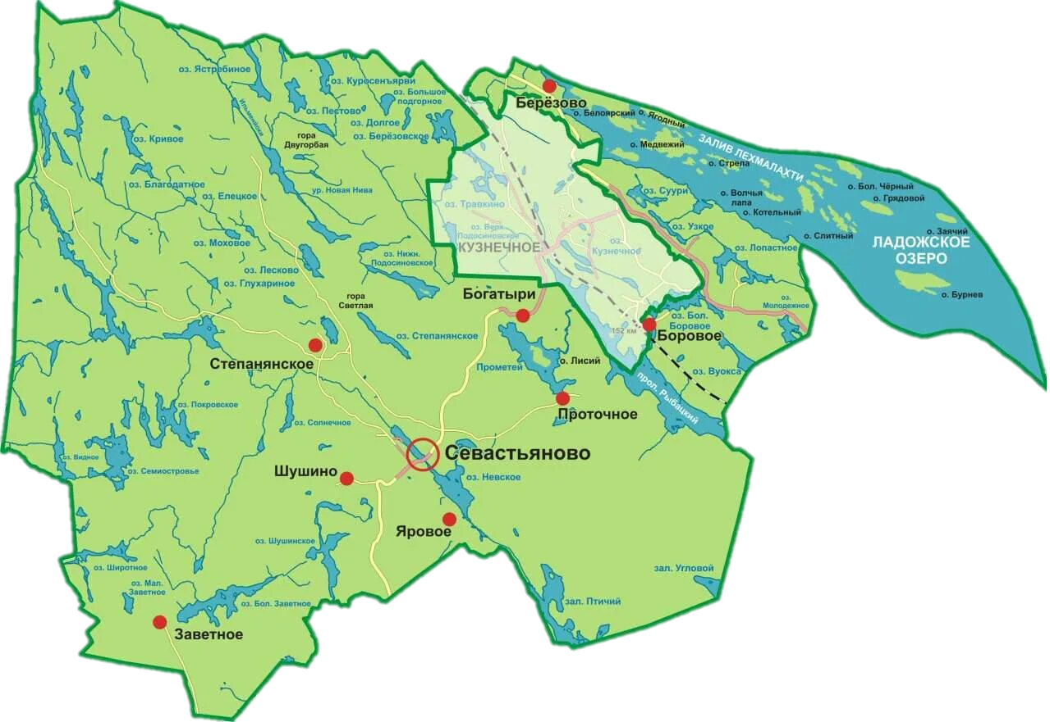
Административно-территориальное деление Ларионовского сельского поселения
Административно-территориальное деление севастьяновского сельского поселения
Севастьяновское сельское поселение —муниципальное образование в составе Приозерского района Ленинградской области.
Численность населения по состоянию на 1 января 2025 года составляет 744 человек.
Административным центром Севастьяновского сельского поселения является поселок Севастьяново.
В состав поселения входят 9 населённых пунктов:
№ | Населённый пункт | Тип населённого пункта
1 | Березово | посёлок
2 | Богатыри | посёлок
3 | Гранитное | посёлок
4 | Заветное | посёлок
5 | Проточное | посёлок
6 | Севастьяново | посёлок, административный центр
7 | Степанянское | посёлок
8 | Шушино | посёлок
9 | Яровое | посёлок

Slide 3


Slide 4

основные ПОНЯТИЯ
ЧТО ТАКОЕ «БЮДЖЕТ»
БЮДЖЕТ – форма образования и расходования денежных средств, предназначенных для финансового обеспечения задач и функций органов местного самоуправления
Бюджетный процесс представляет собой деятельность по составлению проекта бюджета, его рассмотрению, утверждению, исполнению, составлению и утверждению отчета об исполнении бюджета.
СТАДИИ БЮДЖЕТНОГО ПРОЦЕССА:
1. Составление проекта бюджета
2. Рассмотрение проекта бюджета
3. Утверждение проекта бюджета
4. Исполнение бюджета
5. Рассмотрение и утверждение отчета об исполнении бюджета
ДОХОДЫ - это поступающие в бюджет денежные средства (налоги, административные платежи и сборы, безвозмездные поступления)
РАСХОДЫ - это выплачиваемые из бюджета денежные средства (социальные выплаты населению, содержание муниципальных учреждений.
Сбалансированность бюджета по доходам и расходам – основополагающее требование, предъявляемое к органам, составляющим и утверждающим бюджет

Slide 5
ОСНОВНЫЕ ПАРАМЕТРЫ БЮДЖЕТА севастьяновского СЕЛЬСКОГО ПОСЕЛЕНИЯ (тыс. руб.)
Наименование показателей | 2025 (утвержденный план) | Прогноз на 2026 | Прогноз на 2027 | Прогноз на 2028
Доходы темп роста | 39 940,4 | 42 242,5 105,8% | 27 975,9 66,2% | 29 402,1 105,1%
Расходы, в т. ч. условно-утвержденные темп роста | 40 772,2 | 43 742,5 107,3% | 29 475,9 717,1 67,4% | 30 902,1 1 452,4 104,8%
Дефицит (-), профицит (+) | -831,8 | -1 500,0 | -1 500,0 | -1 500,0
% к доходам без учета безвозмездных поступлений | 6,4% | 9,5% | 7,2% | 6,8%

Slide 6

Структура доходной части местного бюджета на 2026-2028 годы
Основные характеристики местного бюджета | Проект Решения о бюджете
 | 2026 год |  | 2027 год |  | 2028 год
 | сумма | доля,% | сумма | доля,% | сумма | доля,%
Налоговые доходы | 9 273,0 | 22,0% | 8 713,2 | 31,2% | 8 979,3 | 30,5%
Неналоговые доходы | 6 451,9 | 15,2% | 12 060,4 | 43,1% | 12 954,4 | 44,1%
Собственные доходы | 15 724,9 | 37,2% | 20 773,6 | 74,3% | 21 933,7 | 74,6%
Безвозмездные поступления | 26 517,6 | 62,8% | 7 202,3 | 25,7% | 7 468,4 | 25,4%
Итого: | 42 242,5 | 100,0% | 27 975,9 | 100,0% | 29 402,1 | 100,0%

Slide 7
НАЛОГОВЫЕ ДОХОДЫ местного бюджета на 2025-2028 годы
Налоговые доходы местного бюджета | 2025 год утв. план | 2025 год оценка | Проект Решения о бюджете
 |  |  | 2026 год | 2027 год | 2028 год
 |  |  | сумма | сумма | сумма
Налог на доходы физических лиц | 1 050,0 | 1016,3 | 1 200,0 | 1 200,0 | 1 250,0
Налоги на товары (работы, услуги), реализуемые на территории РФ | 3 640,9 | 3 780,7 | 3 760,0 | 3 967,9 | 4 133,0
Налог на совокупный доход | 0,0 | 0,0 | 0,0 | 0,0 | 0,0
Налог на имущество физических лиц | 541,5 | 387,1 | 460,0 | 442,3 | 443,3
Земельный налог | 5 751,4 | 3 730,5 | 3 850,0 | 3 100,0 | 3 150,0
Государственная пошлина | 3,0 | 0,8 | 3,0 | 3,0 | 3,0
Итого: | 10 986,8 | 8 915,4 | 9 273,0 | 8 713,2 | 8 979,3

Slide 8
Структура налоговых доходов местного бюджета на 2025 -2028 годы
Изменений в составе наиболее крупных источников доходов в 2026 году по отношению к предыдущему году, не произойдет. По-прежнему основную долю доходов местного бюджета будут составлять доходы по двум основным доходным источникам бюджета:
- налоги на товары (работы, услуги), реализуемые на территории РФ – 40,6% от общей суммы прогноза налоговых поступлений,
-земельный налог - 41,5%.

Slide 9
НЕНАЛОГОВЫЕ ДОХОДЫ местного бюджета на 2025-2028 годы
Неналоговые доходы местного бюджета | 2025 год утв. план | 2025 год оценка | Проект Решения о бюджете
 |  |  | 2026 год | 2027 год | 2028 год
 |  |  | сумма | сумма | сумма
Доходы, получаемые в виде арендной платы за земли | 80,6 | 80,1 | 270,2 | 290,0 | 300,0
Доходы от сдачи в аренду имущества, составляющего государственную (муниципальную) казну (за исключением земельных участков | 250,0 | 228,2 | 521,7 | 1 046,4 | 1 904,4
Прочие поступления от использования имущества, находящегося в государственной и муниципальной собственности | 620,0 | 535,9 | 560,0 | 624,0 | 650,0
Доходы от продажи материальных и нематериальных активов | 0,0 | 0,0 | 5 000,0 | 10 000,0 | 10 000,0
Прочие неналоговые доходы | 1 100,0 | 508,0 | 100,0 | 100,0 | 100,0
Итого: | 2 050,7 | 1 352,2 | 6 451,9 | 12 060,4 | 12 954,4

Slide 10
Структура неналоговых доходов местного бюджета на 2025 -2028 годы
Основную долю неналоговых доходов бюджета поселения в 2026 - 2028 годах, будут составлять - «Доходы от продажи материальных и нематериальных активов»:
- проект на 2026 год – 77,5%;
- проект на 2027 год – 82,9%;
- проект на 2028 год – 77,2%.

Slide 11
безвозмездные поступления от других бюджетов бюджетной системы РФ
Безвозмездные поступления | 2025 (утвержденный план) |  | Прогноз на 2026 |  | Прогноз на 2027 |  | Прогноз на 2028
 | сумма | доля (%) | сумма | доля (%) | сумма | доля (%) | сумма | доля (%)
Дотации бюджетам бюджетной системы РФ | 3 067,2 | 11,4% | 4 172,6 | 15,7% | 3 892,8 | 54,1% | 4 016,5 | 53,8%
Субсидии бюджетам бюджетной системы РФ | 9 740,0 | 36,2% | 9 056,0 | 34,2% | 2 988,8 | 41,5% | 3 047,6 | 40,8%
Субвенции бюджетам бюджетной системы РФ | 218,3 | 0,8% | 289,0 | 1,1% | 320,7 | 4,4% | 404,3 | 5,4%
Иные межбюджетные трансферты | 13 877,3 | 51,6% | 13 000,0 | 49,0% | 0,0 | - | 0,0 | -
ВСЕГО: | 26 902,9 | 100,0% | 26 517,6 | 100,0% | 7 202,3 | 100,0% | 7 468,4 | 100,0%

Slide 12
СТРУКТУРА БЕЗВОЗМЕЗДНЫХ ПОСТУПЛЕНИЙ 2026 год

Slide 13
Распределение бюджетных ассигнований по разделам бюджетной классификации на 2026 год и плановый период 2027-2028 годов
Наименование разделов | 2025 г. (утв. план) | Оценка 2025 года | Прогноз 2026 | Прогноз 2027 | Прогноз 2028
0100 Общегосударственные вопросы | 9 763,9 | 9 467,9 | 11 524,8 | 9 709,2 | 9 999,6
0200 Национальная оборона | 214,8 | 214,8 | 285,5 | 317,2 | 400,08
0300 Национальная безопасность и правоохранительная деятельность | 217,5 | 217,5 | 314,0 | 265,0 | 265,0
0400 Национальная экономика | 3 791,5 | 2 549,1 | 3 520,0 | 5 071,8 | 5 295,7
0500 Жилищно-коммунальное хозяйство | 16 824,6 | 9 894,3 | 12 858,3 | 3 020,8 | 3 020,8
0700 Образование | 148,0 | 147,0 | 210,0 | 220,0 | 220,0
0800 Культура, кинематография | 8 192,8 | 7 800,3 | 13 161,8 | 7 986,8 | 8 079,8
1000 Социальная политика | 660,0 | 654,4 | 690,0 | 690,0 | 390,0
1100 Физическая культура и спорт | 959,1 | 959,1 | 1 178,0 | 1 478,0 | 1 478,0
Условно- утвержденные расходы | - | - | - | 717,1 | 1 452,4
ИТОГО: | 40 772,2 | 31 904,8 | 43 742,5 | 29 475,9 | 30 902,1

Slide 14
Структура с отражением удельного веса расходов, планируемых на 2026 год

Slide 15

Формирование бюджета севастьяновского сельского поселения на 2026 год и плановый период 2027 и 2028 годов в программном формате
В соответствии с требованиями бюджетного законодательства проект Решения о бюджете на 2026 год и плановый период 2027 – 2028 годов сформирован посредством реализации программного подхода к управлению бюджетными расходами на основе 5 (пяти) муниципальных программ.
На реализацию программной части бюджета поселения запланированы бюджетные ассигнования в следующем объеме:
На 2026 год – 43 742,5 тыс. руб.
На 2027 год – 29 475,9 тыс. руб.
На 2028 год – 30 902,1 тыс. руб.

Slide 16
Программная структура расходов бюджета севастьяновсеого сельского поселения на 2026 год и плановый период 2027-2028 годов, тыс. руб.
Наименование муниципальной программы | Прогноз на 2026 | Прогноз на 2027 | Прогноз 2028
1.Развитие культуры и физической культуры в муниципальном образовании | 14 339,8 | 9 464,8 | 9 557,8
2. Обеспечение устойчивого функционирования и развития коммунальной и инженерной инфраструктуры и повышение энергоэффективности в муниципальном образовании | 2 097,0 | 1 310,0 | 1 310,0
3.Благоустройство территории муниципального образования | 5 730,0 | 1 170,0 | 1 170,0
4.Развитие автомобильных дорог муниципального образования | 4 710,0 | 5 061,8 | 5 285,7
5 .Устойчивое общественное развитие в муниципального образования | 4 700,5 | 220,0 | 220,0
ИТОГО ПРОГРАММНЫЕ РАСХОДЫ: | 31 227,40 | 17 226,6 | 17 543,5
Обеспечение деятельности органов местного самоуправления и непрограммные расходы | 12 515,1 | 11 532,2 | 11 906,2
Условно- утвержденные расходы | - | 717,1 | 1 452,4
ИТОГО РАСХОДОВ: | 43 742,5 | 29 475,9 | 30 902,1

Slide 17
Долевое соотношение муниципальных программ в общем объеме программных расходов бюджета на 2026 год представлено на следующей диаграмме

Slide 18


